Slide 1
Ouvrons la boîte à outils du Data Scientist pour analyser les données du SNDS
Martin PRODEL
« Data Scientist » (Ingénieur, PhD) chez HEVA
Meetup SNDS #3 (19 sept. 2019)

Slide 2






Différents Concepts
Data ScIENCE
Intelligence Artificielle
Big Data
?
Sur les banc de l’école
ou la fiche de poste
Le maxi buzz word
SNDS,
what else ?
Data Mining
DEEP LEARNING
Machine Learning
La philosophie
Boîte à outils n° 1
Boîte à outils n° 2
→ ma préférée

Slide 3
La mise en pratique du Machine Learning
Profilage de patients avec la Classification
Les parcours de traitements avec le Clustering

Slide 4


Mise en œuvre de 2 approches sur un cas d’étude : données SNIIRAM
≈ 96 500 PV.VIH* en 2013
dont 3 373 incidents
Rétrospective de 5 ans pour étudier les comorbidités et suivi 1 an pour étudier les coûts recours aux soins
Suivi 2 ans afin de détecter leurs délivrances d’antirétroviraux (ART) :
Monothérapie / bithérapie / trithérapie
→ Question : présence de sous-profils atypiques au regard des coûts ?
→ Question : présence de trajectoires de soins types, de switch dans les traitements, durées sous traitements ?
* PVVIH : personne vivant avec le VIH

Slide 5




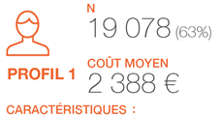




Question 1 : utilisons un algorithme de Machine Learning qui ...
Sélectionne automatiquement les variables PERTINENTES PARMI les dizaines DISPONIBLES
POUR créer autant
de profils patients que besoin
EN FONCTION
D’UN OBJECTIF PRÉCIS
  Expliquer le coût
  (Ou encore mesurer des risques :
  ré-hospitalisations ou complications)
PRÉSENCE D'INFECTIONS
NON CLASSANTES VIH
NON
N = 26 706
1 540 € / p
OUI
N = 21 920
8 688 € / p
PRÉSENCE
D’UNE COMMORBIDITÉ
ENDOCRINO-METABOLIQUE
PRÉSENCE D’UNE
INFECTION BACTÉRIENNE
NON
N = 25 369
1 420 € / p
OUI
N = 1 337
3 680 € / p
NON
N = 2 842
6 300 € / p
NON
N = 21 980
1 280 € / p
OUI
N = 3 389
140 € / p
DOSES REÇUES
ENTRE 5 ET 10
PRÉSENCE
D’UN CANCER
NON
N = 1 170
4 540 € / p
OUI
N = 167
9 510 € / p
OUI
N = 19 078
2 388 € / p
Nombre de doses reçues
Diagnostics
EXEMPLE D’UN PROFIL PATIENT
Présence d’infections
non classables VIH
Présence d’une comorbidité endocrino-metabolique
Genre
Présence d’un cancer
Âge de la maladie
Âge du patient
Coûts
Date

Slide 6
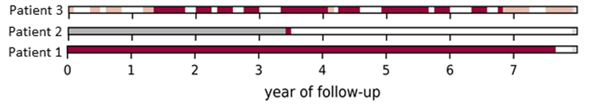


Question 2 : analyser les parcours thérapeutiques
But : Comprendre les enchainement possibles des traitements chez les patients d’une cohorte (les incidents) dans les 2 après leur inclusion
  Pour l’ensemble la cohorte
  En ayant une vision temporelle précise
  De manière lisible
Evènements repérables dans le SNDS :
  Délivrances des traitements du VIH
Méthodologie : utiliser la technique de Machine Learning « TAK*»
Modélisation vectorielle de chaque patient et son parcours
Recherche d’enchaînements communs et clustering de trajectoires similaires
Rendu graphique complet grâce au TAK
* Time sequence Analysis through K-clustering, by HEVA.
Années de suivi
Exemple de 3 patients vectorisés

Slide 7
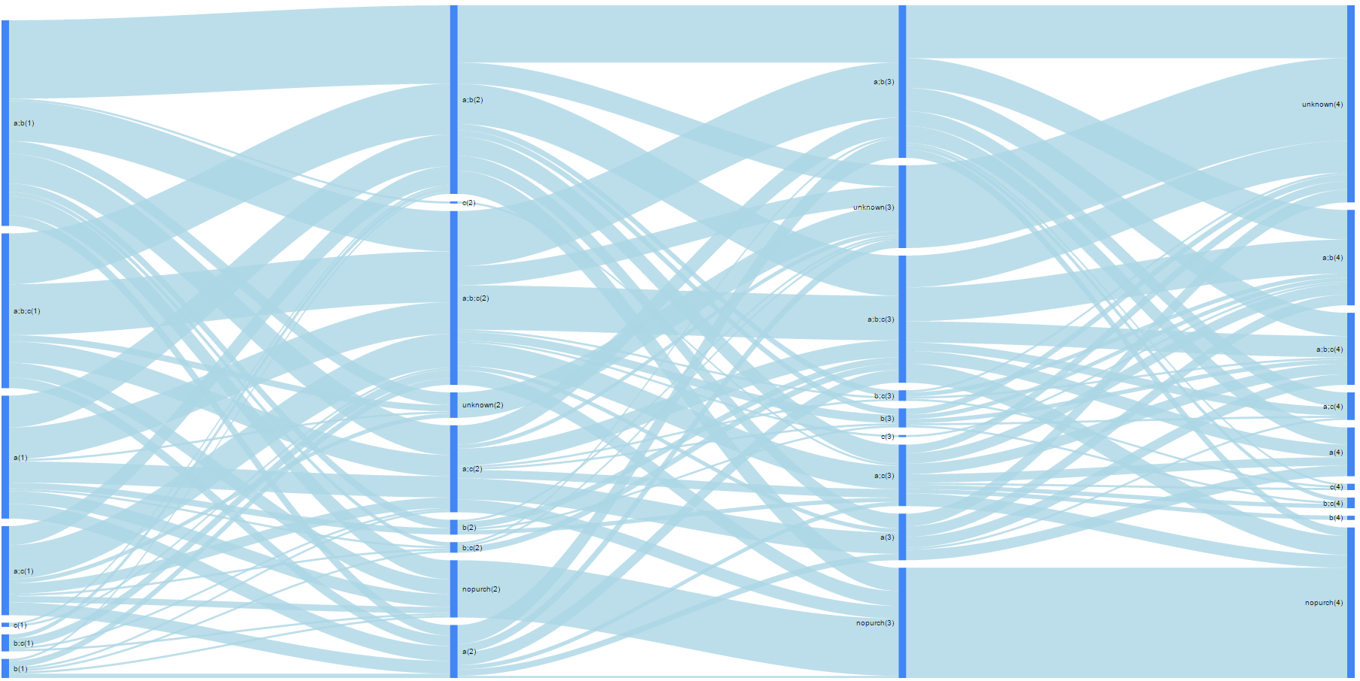
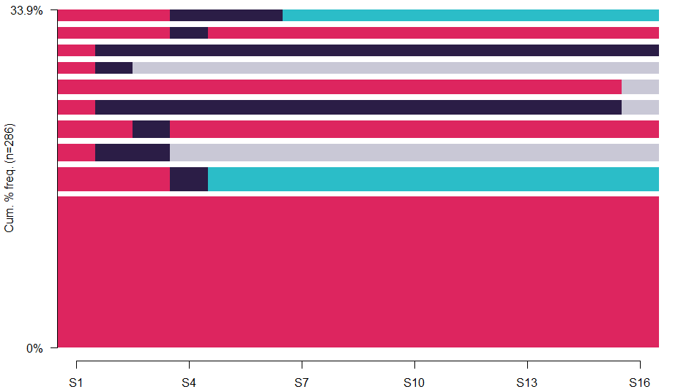


Solutions possibles :
« Sankey Diagram »
« TraMineR »
1er
traitement
2nd
traitement
3ème
traitement
4ème
traitement
Médicament A
Hors du suivi
1. Exhaustif
2. Manque de précision dans la temporalité
3. Manque de lisibilité
Médicament B
Non traité
1. Seuls 34% de la cohorte sont représentés
2. Précis sur la temporalité
3. Lisible

Slide 8
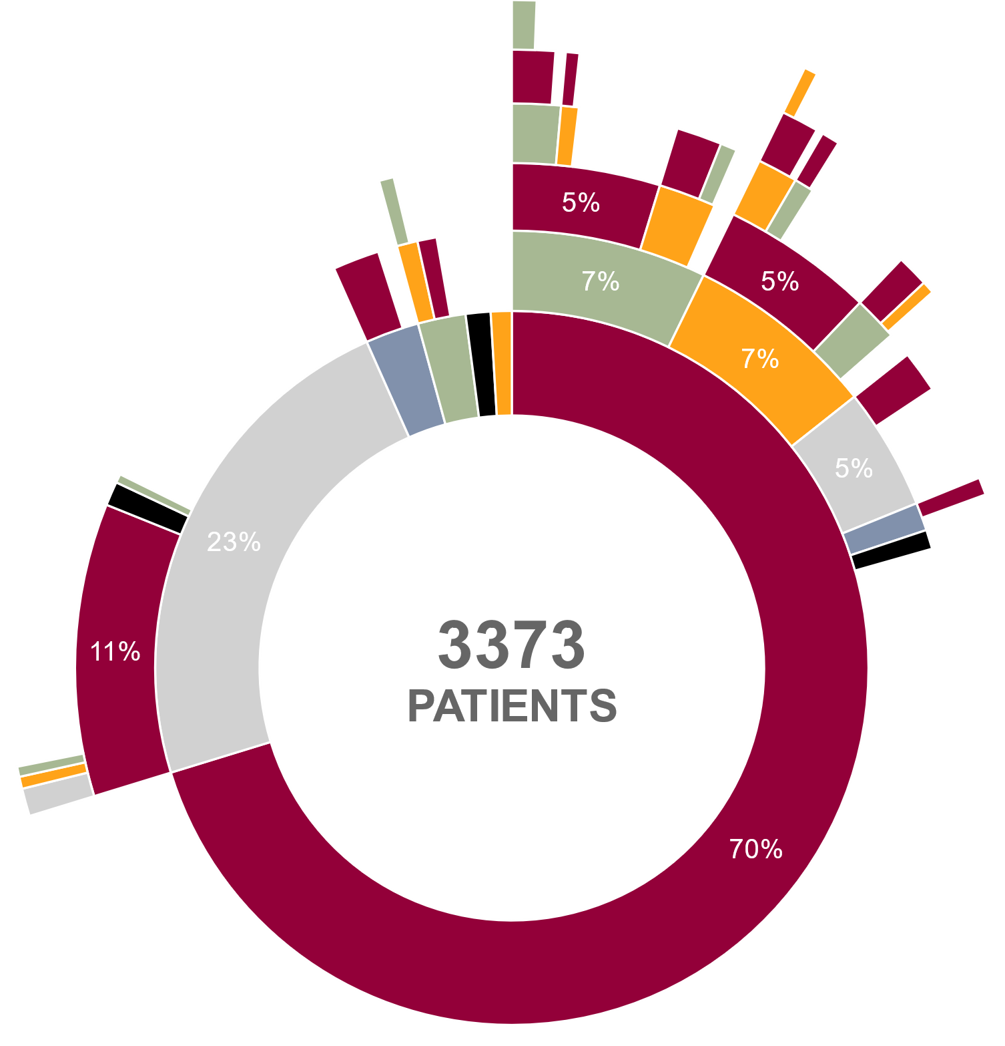
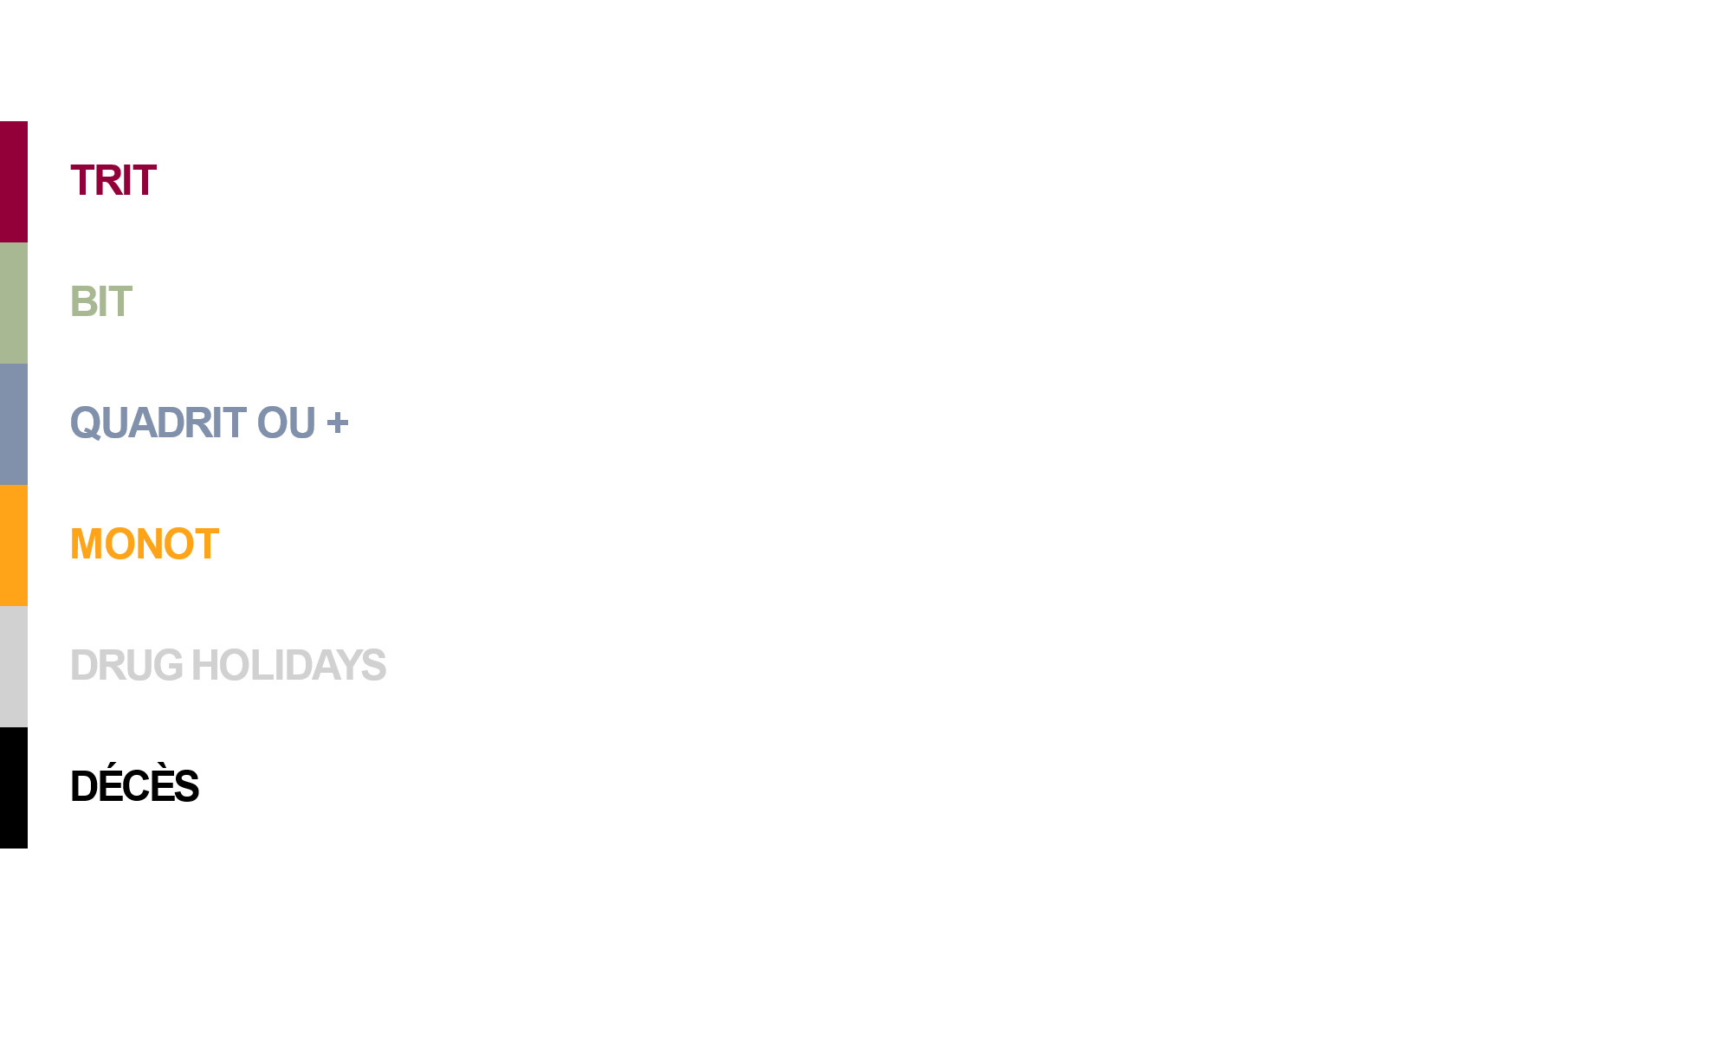
Autre solution
Le graphe « soleil »
C
1. Exhaustif, enchaînements clairs
2. Imprécis sur la temporalité
3. Lisible et compact
B
A
De plus, des patients différents dans le même bloc (ex : A)
D
INCIDENTS
inclusion
2 ans de suivi
50%

Slide 9
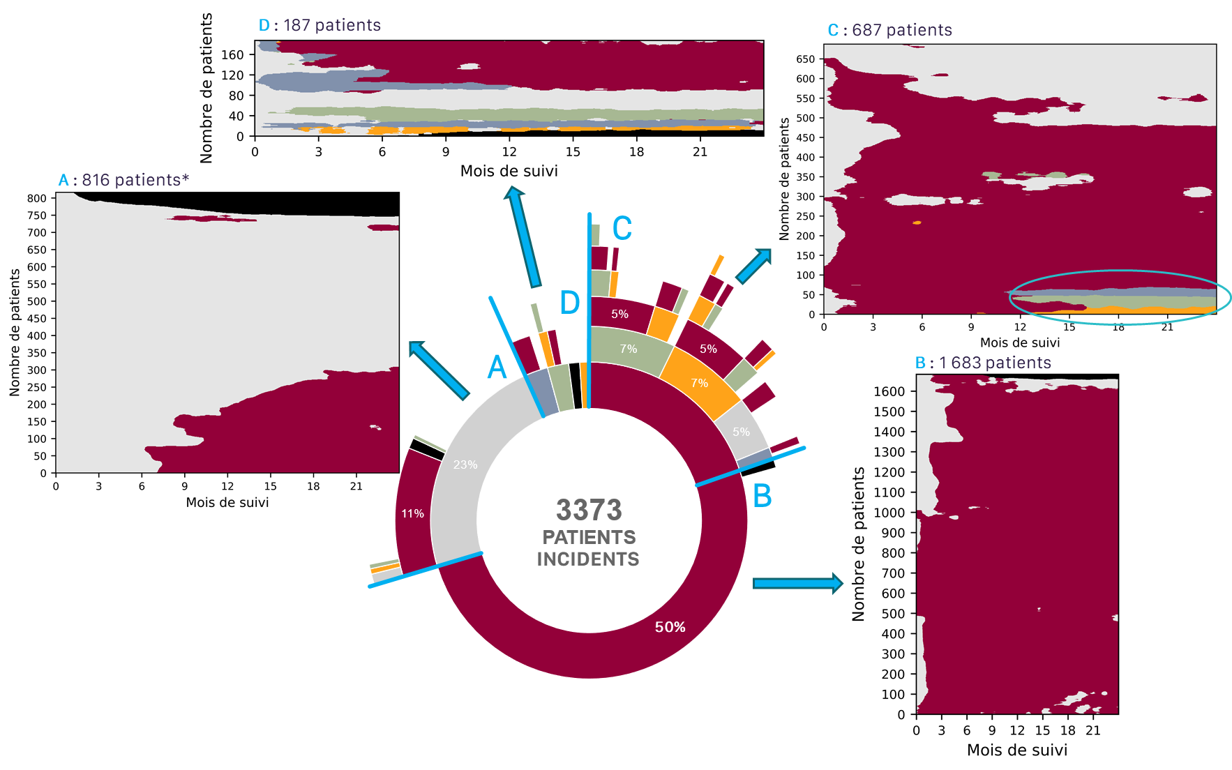
TAK
Time sequence
Analysis through
K-clustering
by HEVA
* Les 816 patients incluent à la fois les patients du groupe A issus du sunburst et les patients décédés du groupe D du sunburst.

Slide 10
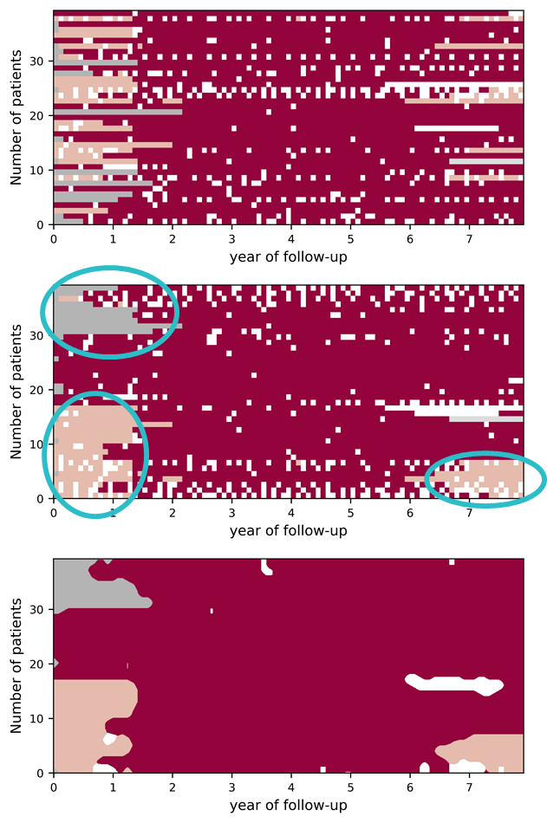
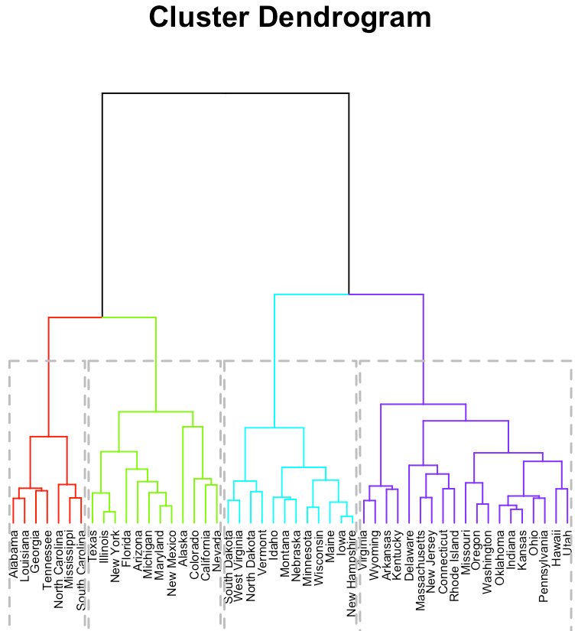
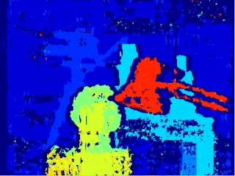
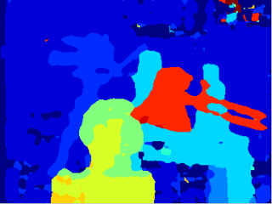
TAK : La technique
Technique :
Modélisation vectorielle
Discrétisation du temps
1
Patients non ordonnés
Technique :
Hierarchical Agglomerative
Clustering
→ Machine Learning
2
Patients ordonnés selon leur similarités
Dégage les tendances
Technique : ModeFilter
→ Image processing
3
Image lissée
Améliore la lisibilité

Slide 11
Conclusion
Le retour d’expérience d’un data scientist SNDS
Très important : poser une question d’étude précise
Les données sont là : SNDS
La technologie « Machine Learning » est disponible pour tous
  → Les outils sont là, il manque le data scientist (l’orfèvre des temps modernes)
  → Plus de monde = plus de publications = démocratisation
La technologie seule ne vaut rien → comité scientifique et médical

Slide 12
Merci de votre attention
Des questions ? https://hevaweb.com
Tak : merci (Danois)
Tack : merci (Suédois)
Takk : merci (Norvégien)
Tusen takk : Milles mercis (Norvégien)

